Slide 1

МИНИСТЕРСТВО СПОРТА РОССИЙСКОЙ ФЕДЕРАЦИИ
Федеральное государственное бюджетное образовательное учреждение
высшего образования
«ПОВОЛЖСКАЯ ГОСУДАРСТВЕННАЯ АКАДЕМИЯ ФИЗИЧЕСКОЙ КУЛЬТУРЫ, СПОРТА И ТУРИЗМА»
Центр дополнительного образования
"СКОРОСТНО-СИЛОВАЯ ПОДГОТОВКА ЛЕГКОАТЛЕТОВ-СПРИНТЕРОВ 14-15 ЛЕТ»
Работу выполнила: Тухбатуллина Эльмира
Руководитель ИАР:
Емельянов Василий Дмитриевич
старший преподаватель

Slide 2
«Я просто представляю, что остальные бегуны-большие пауки
И от этого бегу еще быстрее»
Усейн Болт

Slide 3
Актуальность исследования
В настоящее время известно, что целеустремленные воспитательные, физические воздействия и другие факторы могут эффективно стимулировать процесс естественных морфофункциональных свойств всего организма. И характерно, что в период 14-15 лет, с правильным целенаправленным использованием специальных физических упражнений и дополнительных разнообразных форм, особенно развиваются скоростно-силовые способности.

Slide 4
Цель исследования
Определить эффективность применяемого комплекса упражнений, направленного на развитие скоростно-силовых способностей у легкоатлетов 14-15 лет, специализирующихся в беге на короткие дистанции. Гипотеза исследования – предполагалось, что применение в тренировочном процессе легкоатлетов-спринтеров составленного комплекса упражнений будет способствовать росту у них показателей скоростно-силовых способностей.
.

Slide 5
Задачи исследования
1. на основе анализа научно-методической литературы показать, как решается проблема скоростно-силовой подготовки у легкоатлетов, специализирующихся на спринтерском беге;
2. составить комплекс физических упражнений, направленный на развитие скоростно-силовых способностей у легкоатлетов 14-15 лет, специализирующихся в беге на короткие дистанции;
3. экспериментально проверить и обосновать эффективность составленного комплекса физических упражнений, направленного на развитие скоростно-силовых способностей у легкоатлетов, специализирующихся на спринтерском беге.

Slide 6
Объект исследования
Объект исследования: тренировочный процесс легкоатлетов-спринтеров 14-15 лет.
Предмет исследования: средства и методы развития скоростно-силовых способностей у легкоатлетов-спринтеров

Slide 7
Методы исследования
- Метод теоретического анализа и обобщения литературы. --Педагогическое тестирование.
- Педагогический эксперимент.
- Метод математико-статистической обработки материала

Slide 8
Комплекс упражнений для развития скоростно-силовых способностей легкоатлетов 13-15 лет, специализирующихся в спринте:
Первый день микроцикла
- прыжки на двух ногах вверх с подтягиванием коленей к груди
- прыжки вверх на возвышение
- многократные прыжки через легкоатлетические барьеры
- прыжки на упругой стопе на одной и на двух ногах через скакалку
- бег прыжками с ноги на ногу
-бег на месте с продвижением вперед, высоко поднимая колени

Slide 9
Третий день микроцикла
- подскоки на одной ноге с подниманием согнутой в колене ноги к груди
- прыжок в длину с места (с установкой на максимальный результат)
- напрыгивание на возвышенность с отталкиванием двумя и одной ногой
- спрыгивание с возвышения на две ноги с последующим прыжком через препятствие
-прыжки через скамейку боком, вперед-назад, с поворотами на 90 и 180
градусов.

Slide 10
Пятый день микроцикла
- бег с высоким поднимание бедра
- бег с забрасыванием голени назад
- бег на месте и с продвижением вперед с захлестыванием голени при опущенном бедре
- бег с помощью натянутых резиновых шнуров
- бег с грузом за спиной
- упражнения с отягощением: штанга ,гантели, мешок с песком, набивные мячи

Slide 11
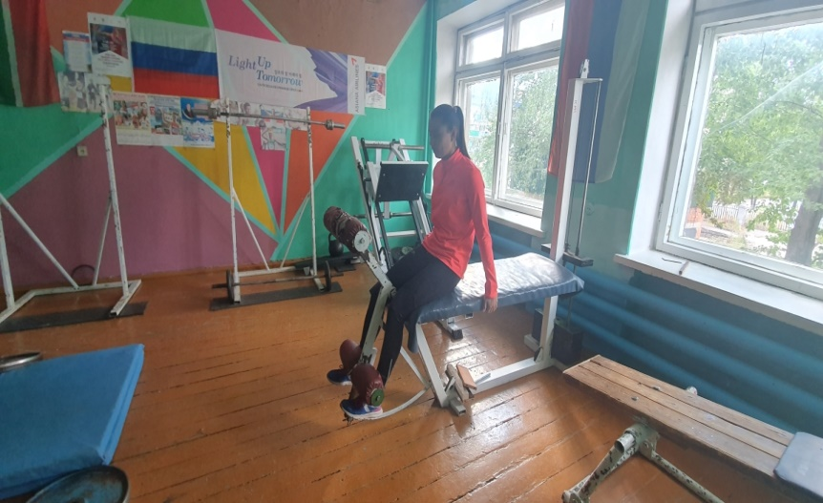
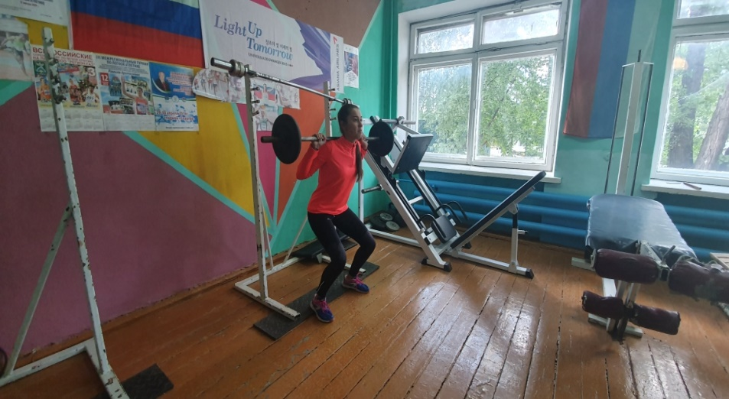
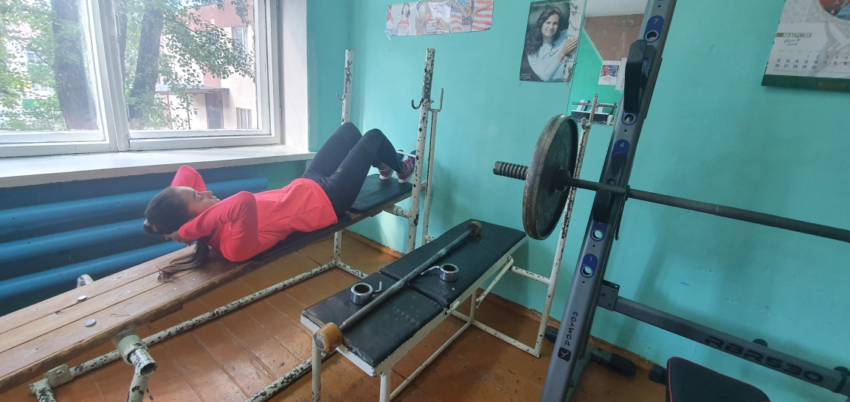
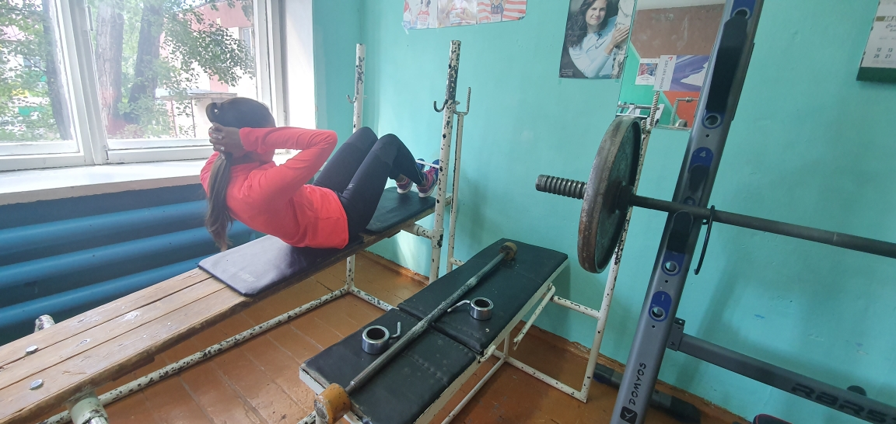

Slide 12
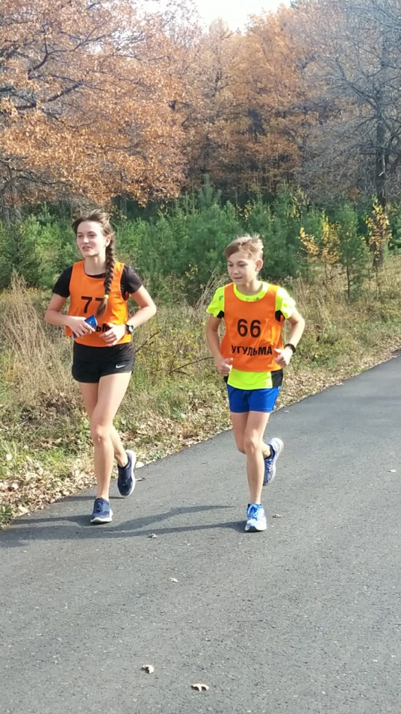
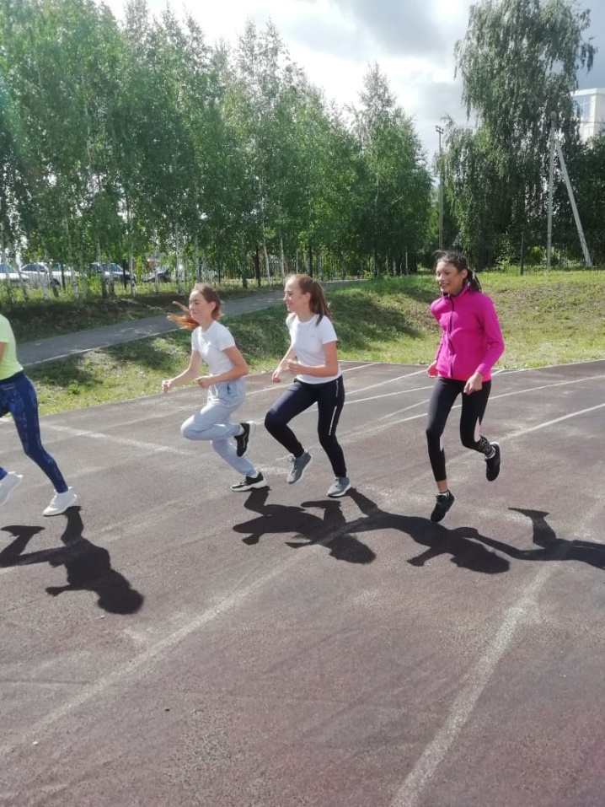
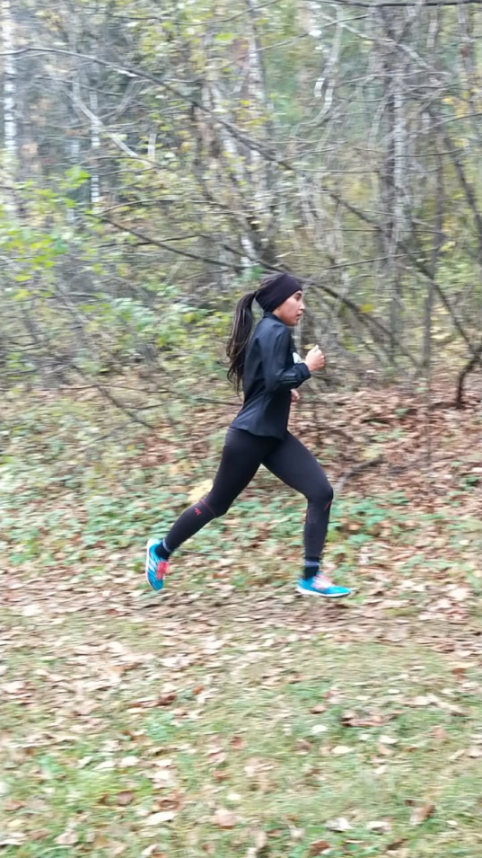

Slide 13
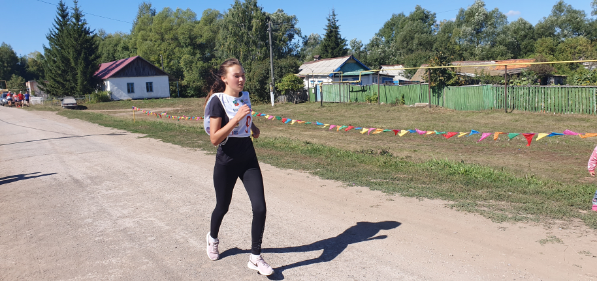
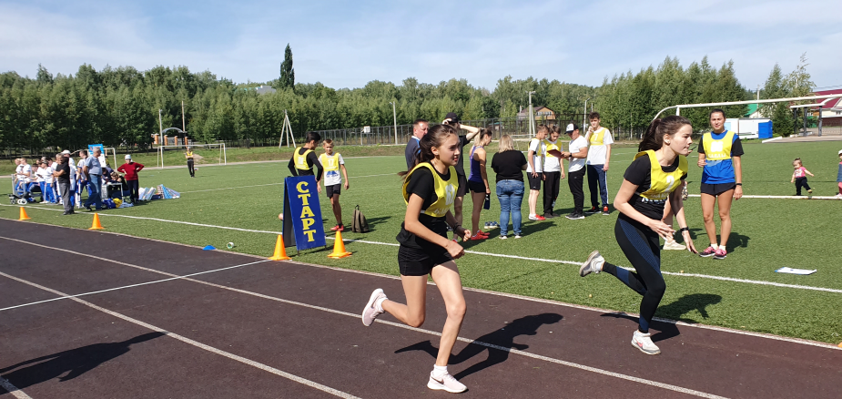
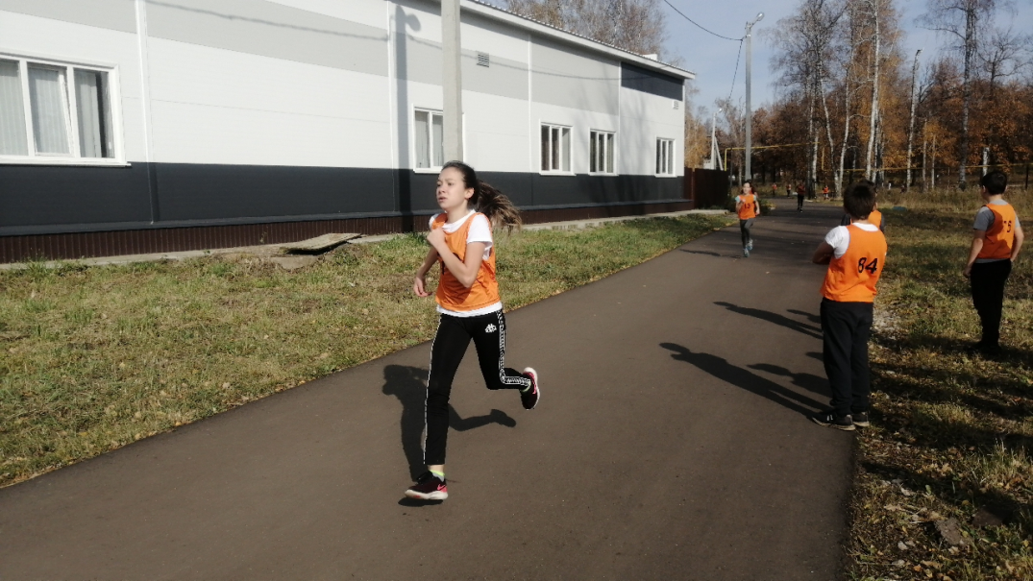

Slide 14
Результаты оценки показателей скоростно-силовых способностей
Тесты | Хср. ± Sx |  | t | Р
 | В начале эксперимента | В конце эксперимента
Челночный бег 3x10м (с) | 9,0±0,2 | 8,9±0,2 | 2,6 | ≥0,000
Бег 60м (сек.) | 9,5±0,6 | 9,4±0,6 | 2,2 | ≥0,000
Прыжок в длину с места (см) | 1,9±0,1 | 1,9±0,1 | 2,2 | ≥0,001
Пресс за 1мин (кол-во раз) | 56,6±6,1 | 58,3±5,4 | 2,2 | ≥0,002

Slide 15
Рисунок 1. Динамика изменения результатов в челночном беге 3х10 м, легкоатлетов 14-15 лет, специализирующихся в спринте, за время эксперимента

Slide 16
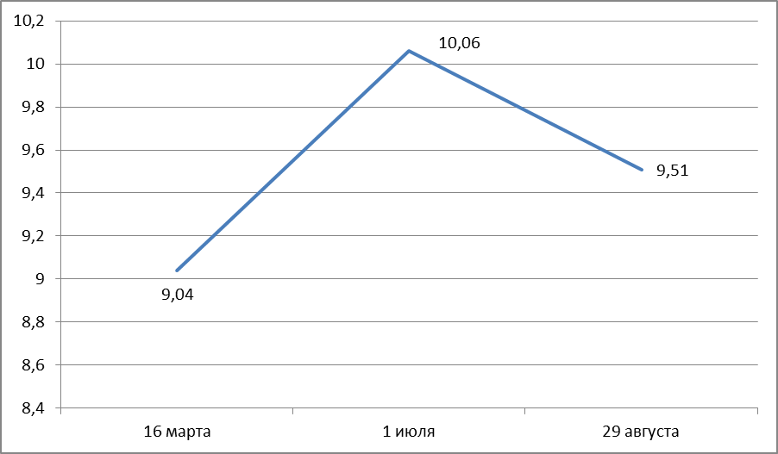
Рисунок 2. Динамика изменения результатов в беге на 60м.

Slide 17
Рисунок 3. Динамика изменения результатов прыжок в длину с места

Slide 18
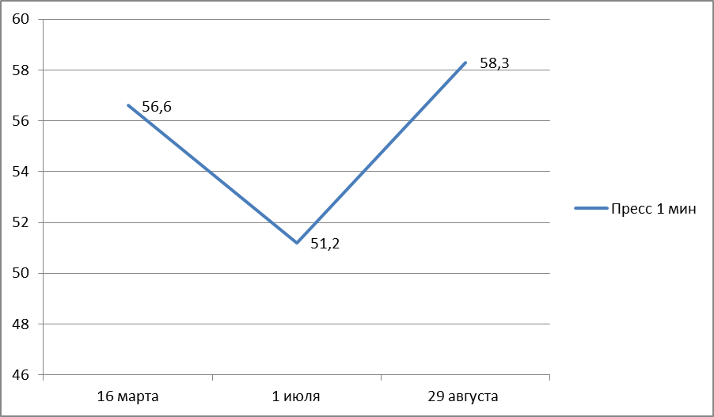
Рисунок 4. Динамика изменения Пресс за 1мин.

Slide 19
Протокол выполнения контрольных испытаний отделения «Циклических видов спорта»
вид спорта «Легкая атлетика» группа тренировочного этапа 2 года обучения
Ф.И.О | 16 марта 2020г.
 | Челночный бег 3x10м. | Бег 60м.(сек.) | Прыжок в длину с места (см) | Пресс за 1мин.
Сахипгараева Ралина | 9.3 | 9,6 | 185 | 52
Тухбатуллина Эвелина | 7.8 | 8,6 | 230 | 65
Курбанова Азалия | 9.1 | 9,2 | 193 | 62
Фахрутдинова Дарина | 9.9 | 10,2 | 178 | 58
Халяпова Азалия | 9.4 | 10,1 | 176 | 50
Валеева Динара | 8.2 | 8,8 | 212 | 60
Валитова Луиза | 8.4 | 9,1 | 211 | 64
Даутова Розалия | 9.6 | 10,2 | 185 | 51
Гаптераупова Альфина | 9.2 | 9,6 | 196 | 56
Евсеева Снежана | 9.5 | 10,1 | 186 | 48

Slide 20
ФИО | 1 июля 2020г.
 | Челночный бег 3x10м. | Бег 60м.(сек.) | Прыжок в длину с места (см) | Пресс за 1мин.
СахипгараеваРалина | 10,1 | 10,2 | 183 | 47
Тухбатуллина Эвелина | 8,4 | 8,8 | 228 | 60
Курбанова Азалия | 9,6 | 9,6 | 189 | 56
Фахрутдинова Дарина | 10,6 | 10,7 | 172 | 52
Халяпова Азалия | 9,9 | 10,7 | 175 | 44
Валеева Динара | 8,7 | 9,2 | 204 | 53
Валитова Луиза | 8,8 | 9,9 | 208 | 56
Даутова Розалия | 10,3 | 10,8 | 177 | 46
ГаптерауповаАльфина | 9,9 | 10,0 | 188 | 54
Евсеева Снежана | 9,9 | 10,7 | 180 | 44

Slide 21
ФИО | 29 августа 2020г.
 | Челночный бег 3x10м | Бег 60м.(сек.) | Прыжок в длину с места (см) | Пресс за 1мин.
СахипгараеваРалина | 9,1 | 9,5 | 188 | 55
Тухбатуллина Эвелина | 7,7 | 8,4 | 232 | 67
Курбанова Азалия | 9,1 | 9,1 | 190 | 62
ФахрутдиноваДарина | 10,1 | 10,3 | 174 | 59
Халяпова Азалия | 9,5 | 10,1 | 180 | 51
Валеева Динара | 8,1 | 8,7 | 220 | 62
Валитова Луиза | 8,4 | 9,1 | 218 | 64
Даутова Розалия | 9,7 | 10,2 | 185 | 53
ГаптерауповаАльфина | 9,4 | 9,5 | 198 | 58
Евсеева Снежана | 9,4 | 10,2 | 193 | 52

Slide 22
Выводы
- Анализ литературных источников, посвященный проблеме подготовки легкоатлетов-спринтеров, показал, что скоростно-силовая подготовка наряду со скоростной и технической подготовкой занимает особое место в тренировочном процессе бегунов на короткие дистанции. В то же время, у специалистов нет единого мнения по поводу того, какие средства скоростно-силовой подготовки наиболее эффективны и в каком сочетании их лучше всего использовать. Главным образом, речь идет о прыжковых упражнениях и упражнениях взрывного характера со штангой и другими отягощениями. Как показал анализ литературных источников, именно эти два направления в развитии мощностных возможностей легкоатлетов-спринтеров являются основными в процессе их подготовки;
- в группе был сделан акцент на прыжковые средства подготовки, в итоге, мы получили более высокий прирост результатов во всех контрольных упражнениях, отражающих уровень беговой подготовленности;
- результаты педагогического эксперимента доказывают эффективность применяемого комплекса упражнений для повышения уровня развития скоростно-силовых качеств у юных легкоатлетов 14-15 лет, специализирующихся в спринте.

Slide 23

Благодарю за внимание!

